Slide 1
Мастер-класс
Управление познавательной деятельностью обучающихся на уроке русского языка

Slide 6
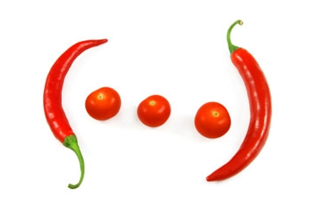

Slide 8
«Идеальное управление – когда управления нет,
а его функции выполняются.
Каждый знает, что ему делать.
И каждый делает, потому что хочет этого сам».
Анатолий Гин

Slide 9
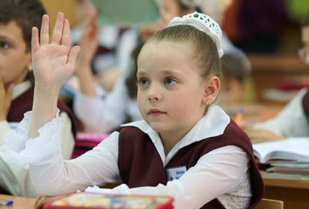

Slide 10
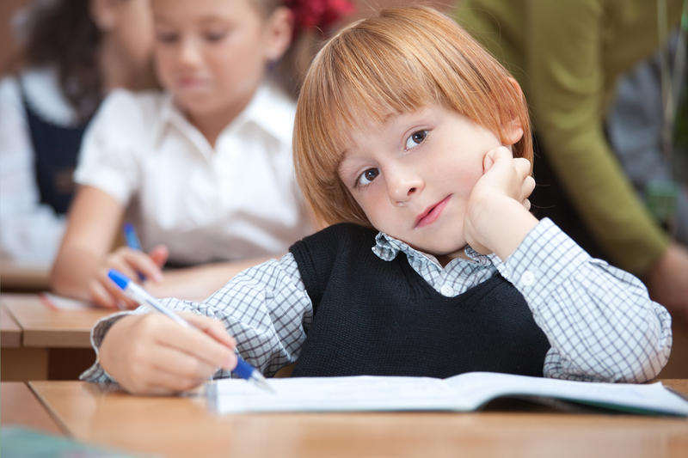

Slide 12
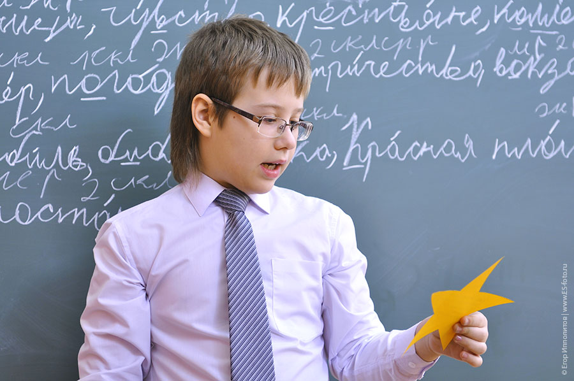

Slide 13
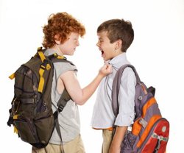

Slide 14
Выпускник должен:
- гибко адаптироваться в меняющихся жизненных ситуациях;
- уметь самостоятельно приобретать необходимые ему знания;
- умело применять их на практике для решения разнообразных проблем;
- критически мыслить;
- генерировать новые идеи;
- грамотно работать с информацией;
- быть коммуникабельным, уметь контактировать с представителями различных социальных групп, уметь работать сообща.

Slide 15
Цель:
Узнать, с помощью каких средств и приемов
и на каких этапах урока
учитель может управлять
познавательной деятельностью
обучающегося,
чтобы сформировать качества
личности выпускника,
соответствующие новому заказу общества.

Slide 16
Фразеологизмы
«Чувство локтя»
чувство взаимной поддержки и помощи
во всех делах.
«Ушки на макушке»
- внимательно слушать.
«Стоять горой»
-всеми средствами защищать,
отстаивать кого-либо что-либо.

Slide 17
Мы – класс, мы – одна большая и дружная семья. Мы – классная семейка!
Но все мы очень разные.
Даше нравится грамматика. Она всегда правильно пишет диктанты. По русскому языку у неё пятёрка. Ваня и Андрей хорошо разбираются в математике. Они легко переводят килограммы в граммы, находят массу, вычисляют сумму. Юля рисует иллюстрации к своим сказкам. А Клим и Миша любят спорт, они отлично бегают кроссы.
Наши ребята всегда впереди!

Slide 18
Класс, классная, грамматика, русский, килограмм, грамм,
масса, сумма, иллюстрация, кросс.

Slide 21
Алгоритм:
1. Прочитай слово.
2. Выдели корень.
3. Выдели приставку (если она есть).
4. Посмотри, в какой части слова находится удвоенная согласная.
5. Сделай вывод.
6. Запиши слово.
7. Обозначь орфограмму.

Slide 22
Массаж, оттепель,
одноклассник, рассудить,
аллея, бесстрашный, ванна, группа, расследование, грипп, расслышал, раззадорил.

Slide 23
массаж
одноклассник
аллея
ванна
группа
грипп
оттепель
рассудить
расследование
бесстрашный
расслышал
раззадорил

Slide 24
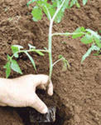
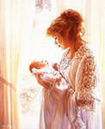
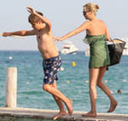
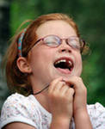
рас- под- об- от-

Slide 25
Домашнее задание
I ступень– стр.131, упр.5, списать слова,
выделить орфограммы.
II ступень– вспомни и запиши 10 слов с
удвоенной согласной на стыке
приставки и корня.
III ступень– составить и записать небольшой текст (5-7 предложений), в котором будет не менее 3 слов с удвоенной согласной на стыке приставки и корня.

Slide 26
Урок полезен, все понятно,
Лишь кое-что чуть-чуть неясно.
Еще придется потрудиться.
Как трудно все-таки учиться!

